Slide 1

ГАУСО СО «КЦСОН города
Каменска-Уральского»
Школа пожилого Возраста по направлению
«Декоративно прикладное творчество»
на тему:
«Брелочки»
Специалист по социальной работе:
Самигуллина Светлана Кираматовна.

Slide 2

Необходимые материалы:

Slide 3
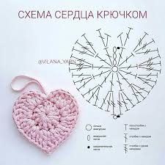

Slide 4
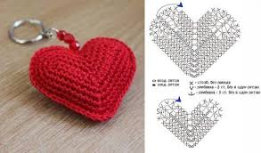

Slide 5
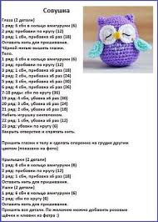

Slide 6
Источники используемой литературы:
https://hobbyndom.ru/wp-content/uploads/0/8/7/0870e0875f2b78cebb18eeeb51d4ad33.jpeg
https://hobbyndom.ru/wp-content/uploads/c/5/f/c5fb797a3f747ccde3bf047a0c417e92.jpeg

Slide 7
Спасибо за внимание!

